Slide 1
Varuförsörjningens informationsmöte 26/3 2025

Slide 2
Agenda
Nya avtal
Pågående upphandlingar
Sökning borttagen artikel
Leveransstörningar
Produktinformation
Artikelförändringar
Återkoppling enkät
Frågor

Slide 3
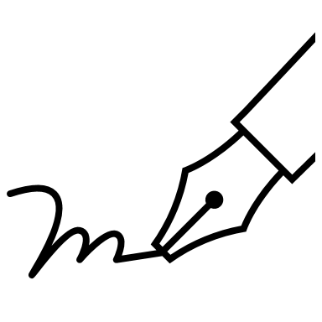
Nya avtal
Intubering och tillbehör
Bronkealtuber, endotrakealtuber, larynxmasker, nästuber, svalgtuber, trakealkanyler, nackband, ledare och cufftrycksmätare mm.
Intubering och tillbehör VF2023-00027 Avtalsperiod 2025-04-01 till 2027-03-31.
Intubering och tillbehör OMTAG VF2024-00049 Avtalsperiod 2025-04-01 till 2027-03-31.

Slide 4
Pågående upphandlingar
Arbete med kravställning: Injektion- infusion- transfusionsmaterial Steriliseringsmaterial Gynekologiska specialprodukter
Annonserade: Kemisk-tekniska produkter
Utvärdering: Anestesi- och intensivvårdsmaterial Blanketter och broschyrer Förbandsmaterial
Tilldelad:
Hjärt- och lungmaskinmaterial omtag
Överprövad:

Slide 5
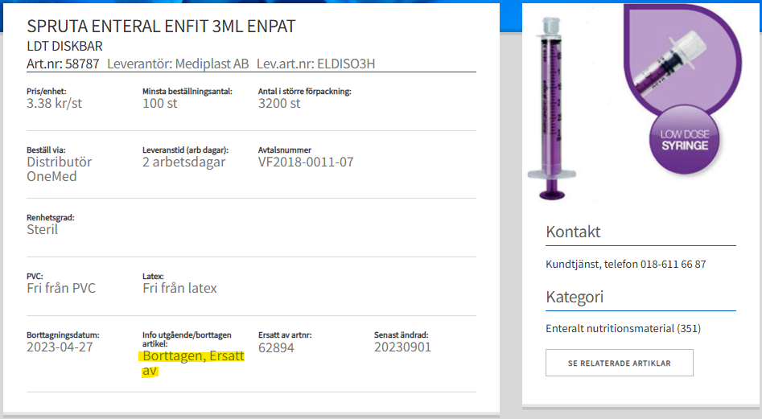
Sökning borttagna artiklar
Artikel tas bort och ny artikel finns lagerlagd.
- Text med information på hemsidan där det nya artikelnumret finns angivet.
Notes:
Emma tar denna

Slide 6
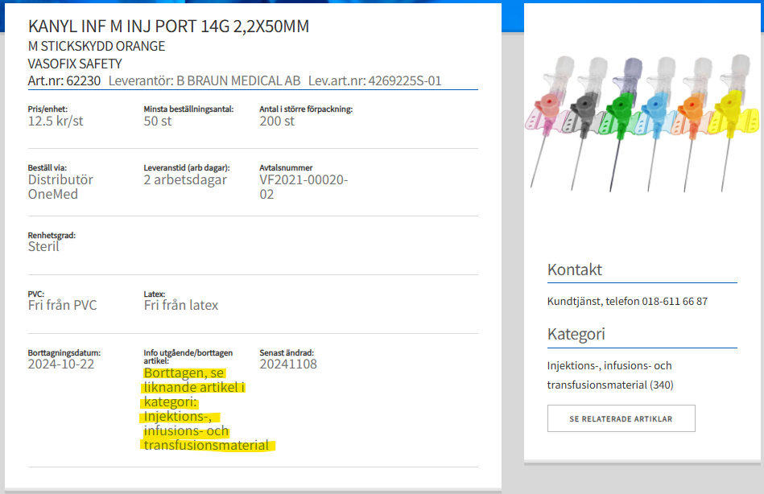
Sökning borttagna artiklar
Artikel tas bort från lager
Text framgår på artikeln att den är borttagen med hänvisning till liknande artikel i kategorin.
Sök då på leverantörens artikelnummer så kommer artikeln upp om det bytt flöde.
Får man ingen träff så finns inte exakt samma artikel kvar och då får man leta efter en liknande artikel istället. Hittar man inte det man söker går det bra att kontakta vår support för vidare hjälp.
Notes:
Emma tar denna

Slide 7
Leveransstörningar
Fr.o.m. 2025-03-21 finns skyddsoveraller 3B på avtal men på grund av långa ledtider i samband med avtalsstart kommer dessa inte kunna levereras förrän v.24/25
Artikelnummer som är berörda av detta är:
65489: SKYDDSOVERALL 3B S
65491: SKYDDSOVERALL 3B M
65494: SKYDDSOVERALL 3B L
65495: SKYDDSOVERALL 3B XL
65496: SKYDDSOVERALL 3B 2XL
65498: SKYDDSOVERALL 3B 3XL
Notes:
Emma tar denna

Slide 8
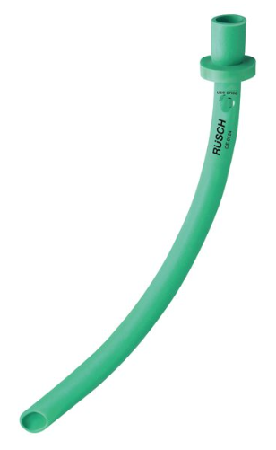
Leveransstörningar Nästuber från Mediq Sverige AB
Mediq informerar om att nedan artiklar kommer resta en större del av 2025 p.g.a. råvarubrist på materialet Wirupren.
Under denna period kommer ersättare tillhandahållas för samtliga produkter.
Observera att dessa innehåller PVC, men är fria från DEHP.
Artikelnummer som är berörda av detta är:
10010895
10010896
10010897
10010898
10010892
10010893
10010894
10010889
10010890
10010891

Slide 9
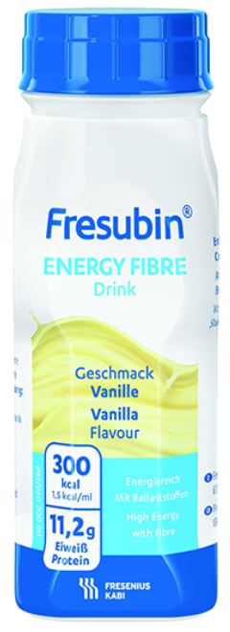
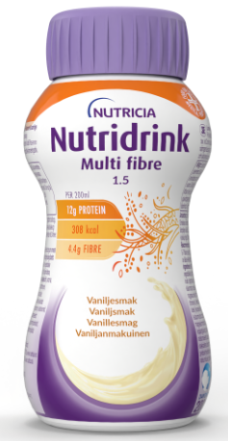
Leveransstörningar Näringsdryck från Fresenius Kabi
Fresenius Kabi informerar om att Fresubin Energy Fibre DRINK Vanilj utgår resterande avtalsperiod och kommer att ersättas av likvärdig produkt från Nutricia/Danone: Nutridrink Multifibre Vaniljsmak – VF nr 57716-1 Detta gäller avtalet inom Sondnäring och kosttillägg

Slide 10
Produktinformation armstödsskydd
Från och med 2025-03-21 finns ytterligare ett armskydd för operationsbord på avtal (VF artikelnummer 65506)
Observera att denna nya artikel levereras ut och in.
De två armskydd som finns på avtal är:
65375
ARMSTÖDSSKYDD F OPBORD M BARRIÄR
30X70CM FÖRNYELSEBAR
BIOLAM
65506 (NY)
ARMSTÖDSSKYDD F OPBORD M BARRIÄR
30X70CM
HYGILAM

Slide 11
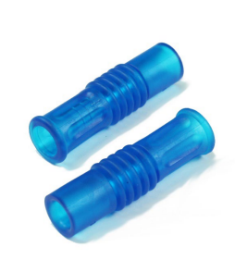
Produktinformation S-konnektor blå till tandborste m sugfunktion
Tandborste med sugfunktion från Mediplast
Artikel 41217: Tandborste med sugfunktion inkluderar 10 st adaptrar per 100 st tandborstar
Kompletterande artikel
Efter synpunkter från er har vi nu extra adaptrar upplagda på artikelnummer 5120000083. Dessa beställs direkt från leverantören och levereras om 100 st utan extra kostnad.

Slide 12
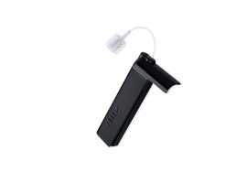
Artikelförändringar Tandem t:slim™ Cartridge t:lock - artikelnummer 1002541
Kommande förpackningsförändringar samt byte av artikelnummer på reservoaren till insulinpump Tandem t:slim X2.
Ny design på avdelningsförpackning mer miljövänlig, mindre och lättare.
Nytt artikelnummer från mitten av Q2: 1013858

Slide 13
Återkoppling kundenkät
Tack för alla svar och kommentarer!
Era kommentarer och frågor tas upp:
Kommunikation – förra informationsmötet
Hemsida & leveransstörningar – fokus idag
Sortiment - april
Generella förbättringar - maj

Slide 14
Återkoppling kundenkät Hemsida
Sökfunktion
Exakta sökord, förslag på sökord och synonymer – kollar på hur det kan förbättras.
Ologiska produktnamn – sätts av upphandlarna, expertgruppen har möjlighet att påverka redan innan artikeln läggs upp. Vi tar gärna emot förbättringsförslag.
Information om borttagna/utgångna varor – kommer att uppdateras dagligen inom kort.
Filtreringsmöjligheter – Nya filter finns på hemsidan!

Slide 15
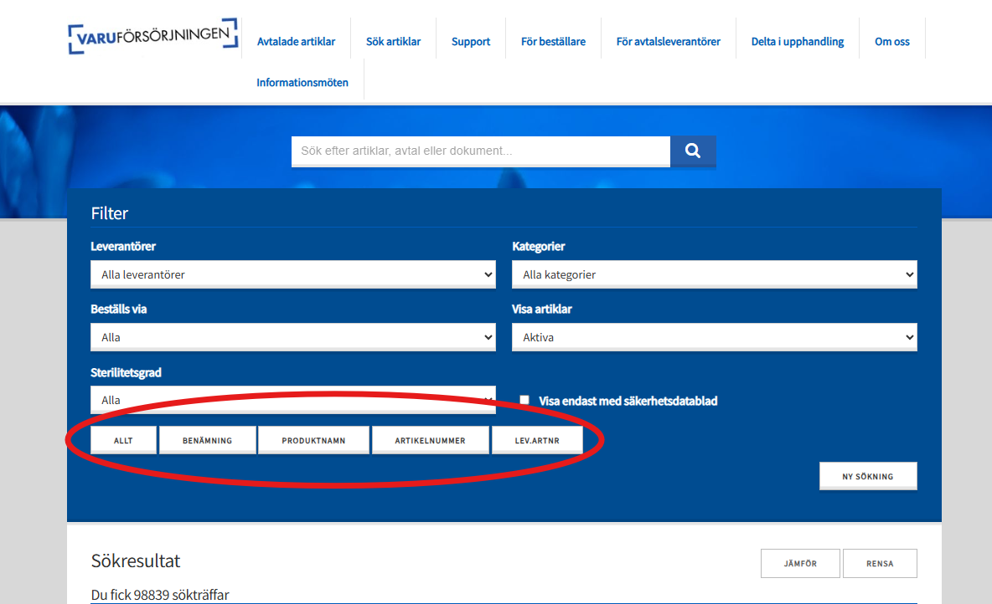
Notes:
Emma tar denna

Slide 16
Återkoppling kundenkät Hemsida
Produktinformation
Mer detaljerad information om produkterna behövs – vi håller med!
Vi arbetar med att utveckla hemsidan t.ex. genom att få till fler fält för information, möjlighet att lägga upp produktblad och bättre möjlighet att koppla ihop artiklar som används ihop.
Bilder
83 % av lagerlagda artiklar har bilder, under 2024 la vi till 2500 bilder på hemsidan. Fortsatt arbete pågår.

Slide 17
Återkoppling kundenkät leveransstörningar
Lagerlagda artiklar Leveransstörningar på artiklar som finns lagerlagda hos OneMed finns upplagda på Varuförsörjningens hemsida: Leveransstörningar – Varuförsörjningen
Uppdateras dagligen (veckodagar) men det kan uppstå en fördröjning från att lagret upptäcker störningen till att vi får informationen.
Artiklar i DL-flödet Leveransstörningar för DL-artiklar visas ej på hemsidan.
Ofta får vi kännedom om leveransstörningen genom att ni hör av er till supporten, fortsätt gärna med det!
Leverantören ska erbjuda er som beställt en ersättningsartikel till samma pris som den avtalade produkten.Vi stöttar gärna med vilka krav vi kan ställa på leverantören om så behövs.

Slide 18
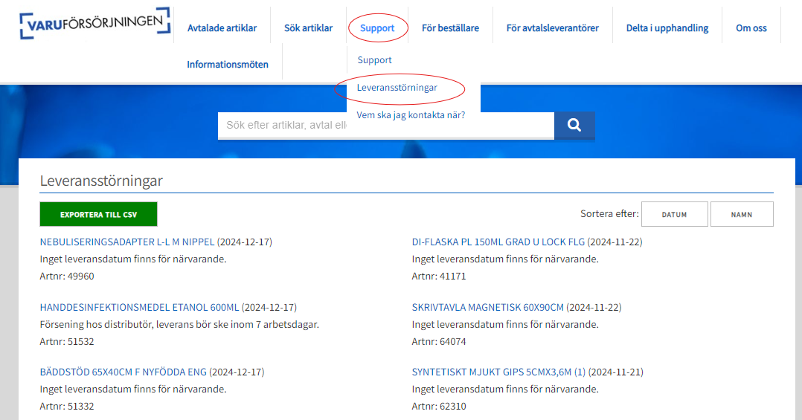
Leveransstörningar – samlad vy

Slide 19
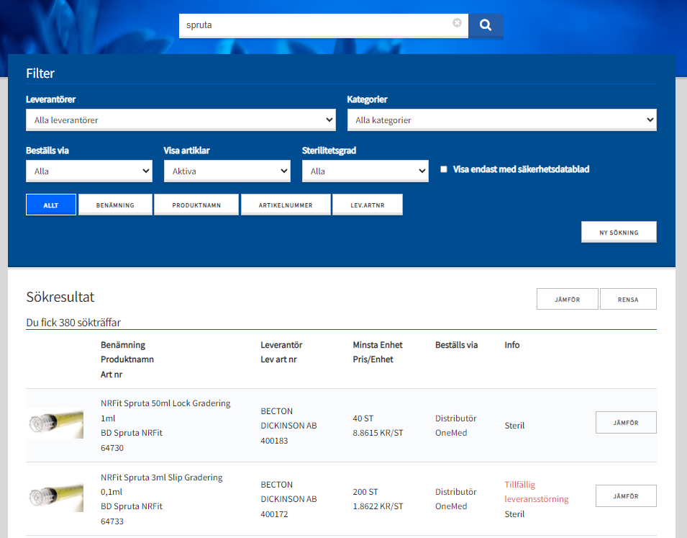
Leveransstörningar – markering i sökresultat

Slide 20
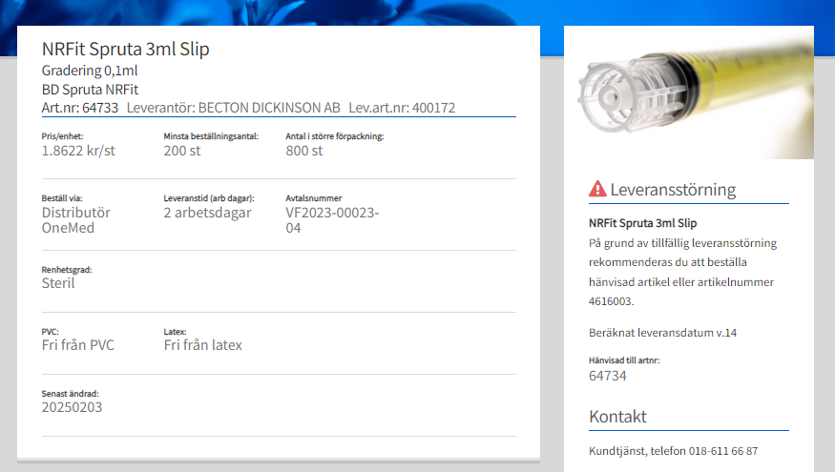
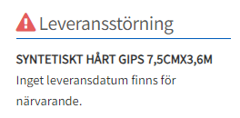
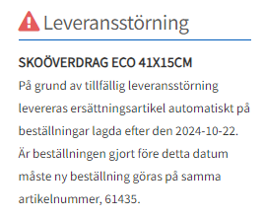
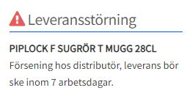
Leveransstörningar – artikelvy

Slide 21
Hantering av ersättningsartiklar vid leveransstörning
Prioritering görs för kritiska artiklar
Hur länge restar artikeln
Ersättningsartikeln ska uppfylla de krav som ställts på originalartikeln
Ska fungera för alla fem regioner
När fick vi information om leveransstörningen-
Leverantören ska meddela oss minst 4 veckor innan brist
Vet ni med er att det finns en artikel som fungerar som ersättare på en artikel som har leveransstörning?
-Informera oss gärna!
Notes:
I dagsläget har vi ca. 180st leveransstörningar på lagerlagda artiklar.
Ca. 30st av dessa har en automatisk ersättare.
Ca. 30st har en hänvisning.
Leverantören ska meddela oss minst 4 veckor innan brist
Detta sker tyvärr väldigt sällan och vi får informationen tyvärr alldeles för sent för att kunna få in en ersättare i god tid.

Slide 22
Nästa möte onsdag 23/4

Slide 23
Frågor?

